Slide 1
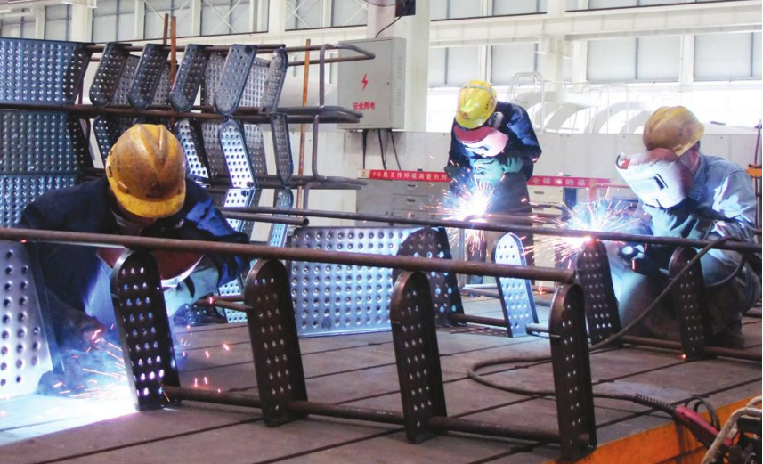
生产加工型小微企业重点岗位人员岗位技能培训
安全生产基本知识
博富特咨询
企业重点岗位人员
全面
专业
实用

Slide 2
关于博富特
博富特培训已拥有专业且强大的培训师团队-旗下培训师都拥有丰富的国际大公司生产一线及管理岗位工作经验，接受过系统的培训师培训、训练及能力评估，能够开发并讲授从高层管理到基层安全技术、技能培训等一系列课程。
我们致力于为客户提供高品质且实用性强的培训服务，为企业提供有效且针对性强的定制性培训服务，满足不同行业、不同人群的培训需求。
博富特认为：一个好的培训课程起始于一个好的设计,课程设计注重培训目的、培训对象、逻辑关系、各章节具体产出和培训方法应用等关键问题。

Slide 3
安全生产法规：法律法规对从业人员的规定要求
《安全生产法》第十九条 生产经营单位的安全生产责任制应当明确各岗位的责任人员、责任范围和考核标准等内容。
生产经营单位应当建立相应的机制，加强对安全生产责任制落实情况的监督考核，保证安全生产责任制的落实
安全生产责任制
建立相应的机制
各岗位的责任人员
责任范围
考核标准
对责任制落实情况的监督考核保证责任制的落实

Slide 4
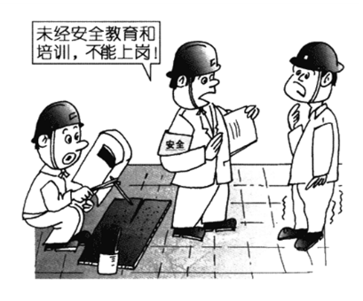
安全生产法规：法律法规对从业人员的规定要求
从业人员上岗要求（《安全生产法》第二十五条）
培训合格
上岗作业
保证具备必要的安全生产知识
熟悉有关安全制度和操作规程
掌握本岗位的安全操作技能
了解事故应急措施，知悉权利和义务
安全培训
生产经营单位
从业人员
培训不合格
不得上岗
《浙江省安全生产条例》规定：从业人员应当接受生产经营单位组织的安全生产教育和培训，未经安全生产教育和培训合格的，不得上岗作业。
离岗六个月以上或者换岗的从业人员，上岗前应当重新进行安全生产教育和培训。

Slide 5
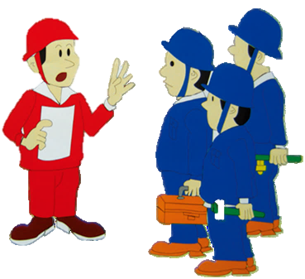
安全生产法规：法律法规对从业人员的规定要求
从业人员遵守规程
签订劳动合同
人业人员
生产经营单位
签订劳动合同
如实告知
遵守安全制度
安全操作规程
生产经营单位
从业人员
作业场所和工作岗位存在的
保障从业人员劳动安全
防止职业危害的事项
为从业人员办理工伤保险
危险因素
防范措施
事故应急措施
不得签订生死合同
不得以任何形式与从业人员订立协议，免除或者减轻其对从业人员因生产安全事故伤亡依法应承担的责任。

Slide 6
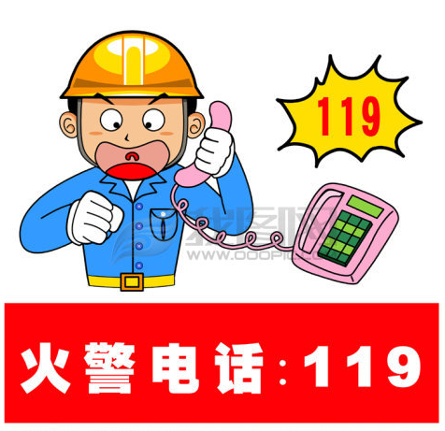
安全生产法规：法律法规对从业人员的规定要求
《消防法》第五条 任何单位和个人都有维护消防安全、保护消防设施、预防火灾、报告火警的义务。任何单位和成年人都有参加有组织的灭火工作的义务。
《消防法》第二十一条 禁止在具有火灾、爆炸危险的场所吸烟、使用明火。因施工等特殊情况需要使用明火作业的，应当按照规定事先办理审批手续，采取相应的消防安全措施;作业人员应当遵守消防安全规定。
进行电焊、气焊等具有火灾危险作业的人员和自动消防系统的操作人员，必须持证上岗，并遵守消防安全操作规程。

Slide 7
安全生产法规：法律法规对从业人员的规定要求
《危险化学品安全管理条例》第四条 危险化学品单位应当具备法律、行政法规规定和国家标准、行业标准要求的安全条件，建立、健全安全管理规章制度和岗位安全责任制度，对从业人员进行安全教育、法制教育和岗位技术培训。从业人员应当接受教育和培训，考核合格后上岗作业；对有资格要求的岗位，应当配备依法取得相应资格的人员。

Slide 8
安全生产法规：法律法规对从业人员的规定要求
《生产安全事故报告和调查处理条例》规定 事故发生后，事故现场有关人员应当立即向本单位负责人报告。
情况紧急时，事故现场有关人员可以直接向事故发生地县级以上人民政府安全生产监督管理部门和负有安全生产监督管理职责的有关部门报告。
事故发生单位的负责人和有关人员在事故调查期间不得擅离职守，并应当随时接受事故调查组的询问，如实提供有关情况。
事故
报告
事故发生单位及其有关人员有下列行为之一的，对事故发生单位处100万元以上500万元以下的罚款；对主要负责人、直接负责的主管人员和其他直接责任人员处上一年年收入60%至100%的罚款；属于国家工作人员的，并依法给予处分；构成违反治安管理行为的，由公安机关依法给予治安管理处罚；构成犯罪的，依法追究刑事责任：
（一）谎报或者瞒报事故的；
（二）伪造或者故意破坏事故现场的；
（三）转移、隐匿资金、财产，或者销毁有关证据、资料的；
（四）拒绝接受调查或者拒绝提供有关情况和资料的；
（五）在事故调查中作伪证或者指使他人作伪证的；
（六）事故发生后逃匿的。
责任

Slide 9
安全生产法规：法律法规对从业人员的规定要求
工伤保险条例
第十四条 职工有下列情形之一的，应当认定为工伤：
（一）在工作时间和工作场所内，因工作原因受到事故伤害的；
（二）工作时间前后在工作场所内，从事与工作有关的预备性或者收尾性工作受到事故伤害的；
（三）在工作时间和工作场所内，因履行工作职责受到暴力等意外伤害的；
（四）患职业病的；
（五）因工外出期间，由于工作原因受到伤害或者发生事故下落不明的；
（六）在上下班途中，受到非本人主要责任的交通事故或者城市轨道交通、客运轮渡、火车事故伤害的；
（七）法律、行政法规规定应当认定为工伤的其他情形。
认定为工伤
第十五条 职工有下列情形之一的，视同工伤：
(一)在工作时间和工作岗位，突发疾病死亡或者在48小时之内经抢救无效死亡的;
(二)在抢险救灾等维护国家利益、公共利益活动中受到伤害的;
(三)职工原在军队服役，因战、因公负伤致残，已取得革命伤残军人证，到用人单位后旧伤复发的。
职工有前款第(一)项、第(二)项情形的，按照本条例的有关规定享受工伤保险待遇;职工有前款第(三)项情形的，按照本条例的有关规定享受除一次性伤残补助金以外的工伤保险待遇。
视同为工伤

Slide 10
安全生产法规：法律法规对从业人员的规定要求
工伤保险条例
第十六条 职工符合本条例第十四条、第十五条的规定，但是有下列情形之一的，不得认定为工伤或者视同工伤：
（一）故意犯罪的；
（二）醉酒或者吸毒的；
（三）自残或者自杀的。
“工作时间”
包括法律及单位制度下的标准工作时间和临时性工作时间以及不定时工作制下的不定时工作时间。不能简单地理解为劳动时间，而应包括上下班途中时间、加班时间（包括自愿加班时间）、临时接受工作任务时间、因公出差期间、非法延长的工作时间等。
“工作场所”
不能仅仅理解为是狭义上的劳动场所，具体包括围墙内所有场所、指派外出工作场所及路线、上下班路线等。

Slide 11
安全生产法规：从业人员的安全生产权利和义务
权利
了解其作业场所和工作岗位存在的危险因素、防范措施及事故应急措施
1
对本单位安全生产工作中存在的问题提出批评、检举、控告
4
对本单位的安全生产工作提出建议
2
5
有权拒绝违章指挥和强令冒险作业
因生产安全事故受到损害的，除享有工伤社会保险外，有权向本单位提出赔偿要求
3
6
发现直接危及人身安全的紧急情况时，有权停止作业或者在采取可能的应急措施后撤离作业场所

Slide 12
安全生产法规：法律法规对从业人员的规定要求
权利
7
培训
接受安全生产教育和培训
掌握本职工作必要的安全生产知识
提高安全生产技能
增强事故预防和应急处理能力
8
获得合格的劳动防护用品权
经营单位必须为从业人员提供符合国家标准或者行业标准的劳动防护用品，并监督、教育从业人员按照使用规则佩戴、使用

Slide 13
安全生产法规：法律法规对从业人员的规定要求
义务
1
遵章守规，服从管理的义务
从业过程中，应当严格遵守安全生产规章制度和操作规程，服从管理。违反者应视情节给予批评教育、制度处分、追究刑事责任。
2
正确佩戴和使用劳保用品的义务
正确佩戴和使用劳动防护用品是从业人员必须履行的法定义务，不履行该项义务而造成人身伤害的，生产经营单位不承担法律责任。
3
接受培训，掌握安全生产技能的义务
应当接受安全生产教育和培训，掌握本职工作所需的安全生产知识，提高安全生产技能，增强事故预防和应急处理能力。
4
发现事故隐患及时报告的义务
发现事故隐患或者其他不安全因素，应当立即向现场安全生产管理人员或者本单位负责人报告；接到报告的人员应当及时予以处理。

Slide 14
安全生产法规：作业岗位所涉相关标准和规范
相关标准和规范包括但不限于下列内容：
《企业职工伤亡事故分类》 GB 6441-1986
《事故伤害损失工作日标准》GB/T 15499—1995
《高处作业分级》GB/T 3608-2008
《防止静电事故通用导则》GB 12158-2006
《安全色》GB 2893-2008
《安全标志及其使用导则》GB 2894-2008
《工业管道的基本识别色、识别符号和安全标识》GB 7231-2003
《安全帽》GB 2811-2007
《用电安全导则》GB/T 13869-2017
《个体防护装备选用规范》GB/T 11651-2008
《建筑设计防火规范》GB 50016-2014
《电力安全工作规程 发电厂和变电站电气部分》GB26860-2011

Slide 15
安全生产法规：作业岗位所涉相关标准和规范
《生产经营单位安全培训规定》（原安监总局令第3号）
三级安全培训教育
不少于
24学时
第十二条 加工、制造业等生产单位的其他从业人员，在上岗前必须经过厂（矿）、车间（工段、区、队）、班组三级安全培训教育。
生产经营单位应当根据工作性质对其他从业人员进行安全培训，保证其具备本岗位安全操作、应急处置等知识和技能。
第十三条 生产经营单位新上岗的从业人员，岗前安全培训时间不得少于24 学时。

Slide 16
安全行为规范：常见违章作业行为
1）工作后不能保持良好的现场面貌
【举例】在工作现场随意堆放工器具和用料，每天工作结束前，不进行工器具和物料的清整与摆放，不打扫工作场所即下班。
2）在是要加盖盖板之处，不加盖盖板
【举例】有的施工单位和作业人员在厂房内外，工作场所预留的井、坑、孔、洞或沟道上不加盖盖板，对危险视而不见，习以为常。
3）在工作场所存放易燃物品
【举例】把没用完的易燃物品随手放在工作场所的角落或走廊，准备下次再用。

Slide 17
安全行为规范：常见违章作业行为
4）接触高温物体工作，不戴防护手套，不穿专用防护服
【举例】有的工人不戴手套和穿用防护工作服就参加接触高温的作业，还振振有词地说：“穿防护服不灵便，只要小心谨慎，不戴防护手套也不会出事”。
5）进入施工作业现场不正确佩戴安全帽
【举例】有的职工进入施工生产现场不戴安全帽或者虽然戴上安全帽，却不系好帽绳，还有的职工把安全帽当成小凳子坐。
6）在机器转动时装拆或校正皮带
【举例】有的工人在机器转动时，动手进行校正或者装拆皮带，面对纠正和劝阻，他们不以为然地说：“以前老师傅都这么做，我们这么做也不会出事。”

Slide 18
安全行为规范：常见违章作业行为
7）在机器未完全停止以前，进行修理工作
【举例】有的职工发现机器出现小故障，在机器未完全停止以前便进行修理，并且说：“小故障，随手修理一下不影响工作。等机器完全停止，排除故障再重新启动，影响工作效率。”
8）在机器运行中，清扫、擦拭或润滑转动部位
【举例】有的工人在机器运行中，清扫、擦拭或润滑转动部位，这样做非常危险，有可能导致手部或臂部被机器绞伤。
9）随意拆除电器设备接地装置
【举例】在使用电气设备中，有的职工随意拆除接地装置，或者对接地装置随意处理。认为：“电气设备绝缘没有损坏，不使用接地装置也不会触电。”

Slide 19
安全行为规范：常见违章作业行为
10）使用没有防护罩的砂轮研磨
【举例】有一位工人在打磨时，使用没有防护罩的砂轮，有人提醒他，他却说：“只要自己注意，不会有危险。”结果砂轮碎裂，碎片崩出击伤了他的头部。
11）不熟悉使用方法，擅自使用电气工具
【举例】有的职工不熟悉电气工具使用方法，却擅自操作电气工具，造成不良后果。比如：提着电气工具的导线部位；因故离开工作场所或遇到临时停电时，不切断电源。这不仅会损坏电气工具，还有可能由于绝缘不良造成触电事故。
12）在有可能突然下落的设备下面工作
【举例】有的职工作业时，不注意检查是否存有危险因素，落实保护措施。比如，在有可能
突然下落的抓斗或吊斗下面进行检修等，其危险性显而易 见，如果抓斗或吊斗突然下落，人员就会被砸伤，后果不堪设想。

Slide 20
安全行为规范：常见违章作业行为
13）不对易燃易爆物品隔绝即从事电、动火作业
【举例】在进行电、动火作业时，对附近的易燃易爆物品必须采取可靠的隔绝措施。但有的焊工明知附近有易燃易爆物品，却不采取隔绝措施，结果在从事电、动火作业时焊花飞溅，将易燃易爆物品瓦燃，引起火灾。
14）把安全带挂在不牢固的物件上
【举例】有的工人在高处作业时，安全意识淡薄，不注意检查，随意将安全带挂在不牢固的物件上。如果人员从高处坠落，安全带就起不到保护作用，而发生人员伤亡。
15）将梯子放在门前使用
【举例】有的工人在工作时，将梯子放在门前使用。如果门被推开，很容易把梯子推倒，造成梯上工作的人员坠落。

Slide 21
安全行为规范：常见违章作业行为
16）雷雨天气不穿绝缘靴，巡视室外高压设备
17）进出高压室时，不随手将门锁好
18）在室外地面高压设备上工作时，四周不设围栏
【举例】有的工人在室外地面高压设备上工作时，认为“工作时间不长，并且有人在场，不会有问题”，因而四周不设围栏。一旦有人误入禁区，接触高压设备便会触电。

Slide 22
安全行为规范：常见违章作业行为
19）在带电作业过程中设备突然停电时，视为设备无电
【举例】在带电作业过程中设备突然停电时，有的工人便认为此时的设备已经无电，因而放弃防止触电的保护措施。这样做是十分危险的，如果突然恢复送电，或者设备因短路而部分停电，与设备接触就会发生触电事故。
20）在带电设备周围，使用钢卷尺测量
【举例】在带电设备周围进行测量工作时，有的工作人员使用钢卷尺。如果手拿的这些导体类工具与带电设备接触，人员就会触电。
21）危险作业不挂警示牌
【举例】在给厂区浴池蒸汽管道加装堵饭时，一名工人关闭了汽门，却不挂警示牌。另一名工人接到厂里电话要求送汽，以为浴池里面无人就打开汽门。一股热气冲出，把那名正在作业的工人的脚烫伤。

Slide 23
安全行为规范：违章作业的法律责任
《刑九》第一百三十四条第一款规定的是“重大责任事故罪”的情形；具体规定为：
“在生产、作业中违反有关安全管理的规定，因而发生重大伤亡事故或者造成其他严重后果的，处三年以下有期徒刑或者拘役；情节特别恶劣的，处三年以上七年以下有期徒刑。”
本款明显缺乏主语，即犯罪主体，法释〔2015〕22号司法解释对犯罪主体的范围解释为“对生产、作业负有组织、指挥或者管理职责的负责人、管理人员、实际控制人、投资人等人员，以及直接从事生产、作业的人员。”

Slide 24
安全行为规范：违章作业的法律责任
《安全生产法》第九十四条 生产经营单位有下列行为之一的，责令限期改正，可以处五万元以下的罚款；逾期未改正的，责令停产停业整顿，并处五万元以上十万元以下的罚款，对其直接负责的主管人员和其他直接责任人员处一万元以上二万元以下的罚款：
（一）未按照规定设置安全生产管理机构或者配备安全生产管理人员的；
（二）危险物品的生产、经营、储存单位以及矿山、金属冶炼、建筑施工、道路运输单位的主要负责人和安全生产管理人员未按照规定经考核合格的；
（三）未按照规定对从业人员、被派遣劳动者、实习学生进行安全生产教育和培训，或者未按照规定如实告知有关的安全生产事项的；
（四）未如实记录安全生产教育和培训情况的；
（五）未将事故隐患排查治理情况如实记录或者未向从业人员通报的；
（六）未按照规定制定生产安全事故应急救援预案或者未定期组织演练的；
（七）特种作业人员未按照规定经专门的安全作业培训并取得相应资格，上岗作业的。
《安全生产法》第一百零四条 生产经营单位的从业人员不服从管理，违反安全生产规章制度或者操作规程的，由生产经营单位给予批评教育，依照有关规章制度给予处分；构成犯罪的，依照刑法有关规定追究刑事责任。

Slide 25
安全行为规范：违章作业的法律责任
《浙江省安全生产条例》第十九条 生产经营单位在生产经营过程中使用或者产生可燃爆的粉尘、气体、液体等爆炸性危险物质的，应当保证作业场所的建筑物、构筑物、电气设备以及通风除尘、防静电、防爆等安全设施，符合国家相关防燃爆标准要求，并落实下列措施：
（一）执行爆炸性危险作业场所安全管理制度；
（二）按照国家标准、行业标准定期对电气设备和通风除尘、防静电、防爆等安全设施进行检测和维护保养；
（三）按照规定控制作业场所爆炸性危险物质的存放数量；
（四）按照国家标准、行业标准定期清理可燃爆粉尘；
（五）对作业人员进行安全操作规程和应急措施培训。
《浙江省安全生产条例》第四十四条 生产经营单位违反本条例第十八条第一项、第四项、第五项或者第十九条第一项、第三项、第四项规定的，责令限期改正，可以处二万元以上十万元以下罚款；逾期未改正的，责令停产停业整顿，并处十万元以上二十万元以下罚款，对其直接负责的主管人员和其他直接责任人员处二万元以上五万元以下罚款。

Slide 26
感谢聆听
资源整合，产品服务
↓↓↓
公司官网 | http://www.bofety.com/
如需进一步沟通
↓↓↓
联系我们 | 15250014332 / 0512-68637852
扫码关注我们
获取第一手安全资讯
微信公众号
抖音

